Slide 1
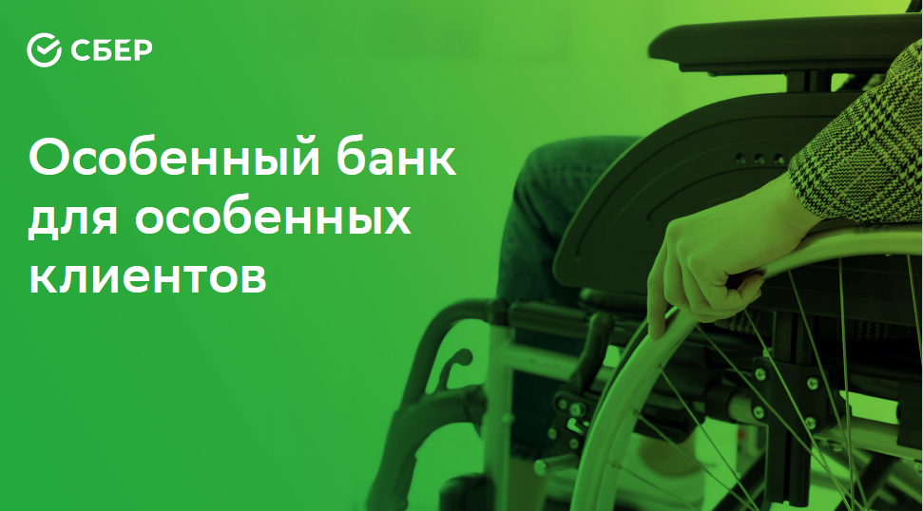

Slide 2


О чём поговорим?
1
Банковские сервисы для людей
с инвалидностью
2
Обучающие проекты Сбера для людей
с нарушениями
слуха и зрения
3
Основные правила
безопасности
при использовании банковских сервисов

Slide 3

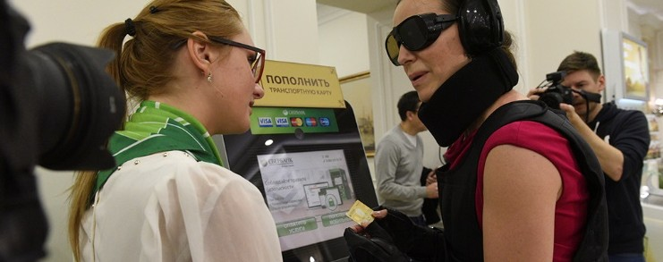






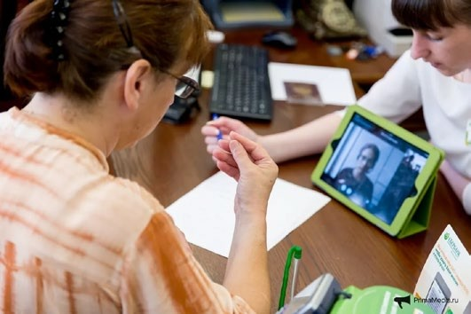
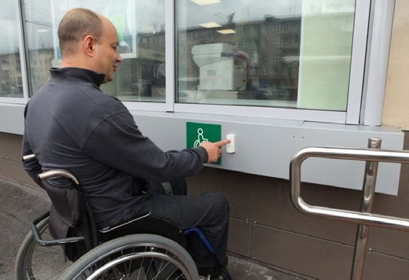
Особенный банк
Продукты и сервисы СберБанка для людей с инвалидностью
Notes:
В Сбербанке существует команда «Особенный банк», сотрудники которой занимаются адаптацией каналов банка для клиентов с различными степенями нарушения слуха, зрения и опорно-двигательного аппарата, а также пожилых людей.

Slide 4
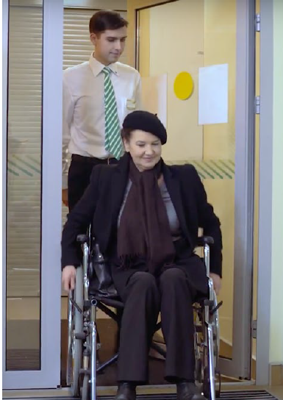
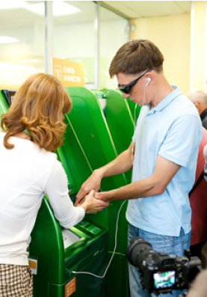
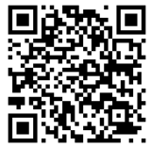
Доступность физической сети и банкоматов
Офисы
доступны для людей на колясках
Банкоматы
доступны для незрячих
Найти офис банка, доступный клиенту на коляске, и банкомат, адаптированный для незрячих
Notes:
Данные на 11.2020 : 44% офисов доступны для людей на колясках
55% банкоматов доступны для незрячих
Многие офисы банка оборудованы индукционными петлями в ВСП.

Slide 5
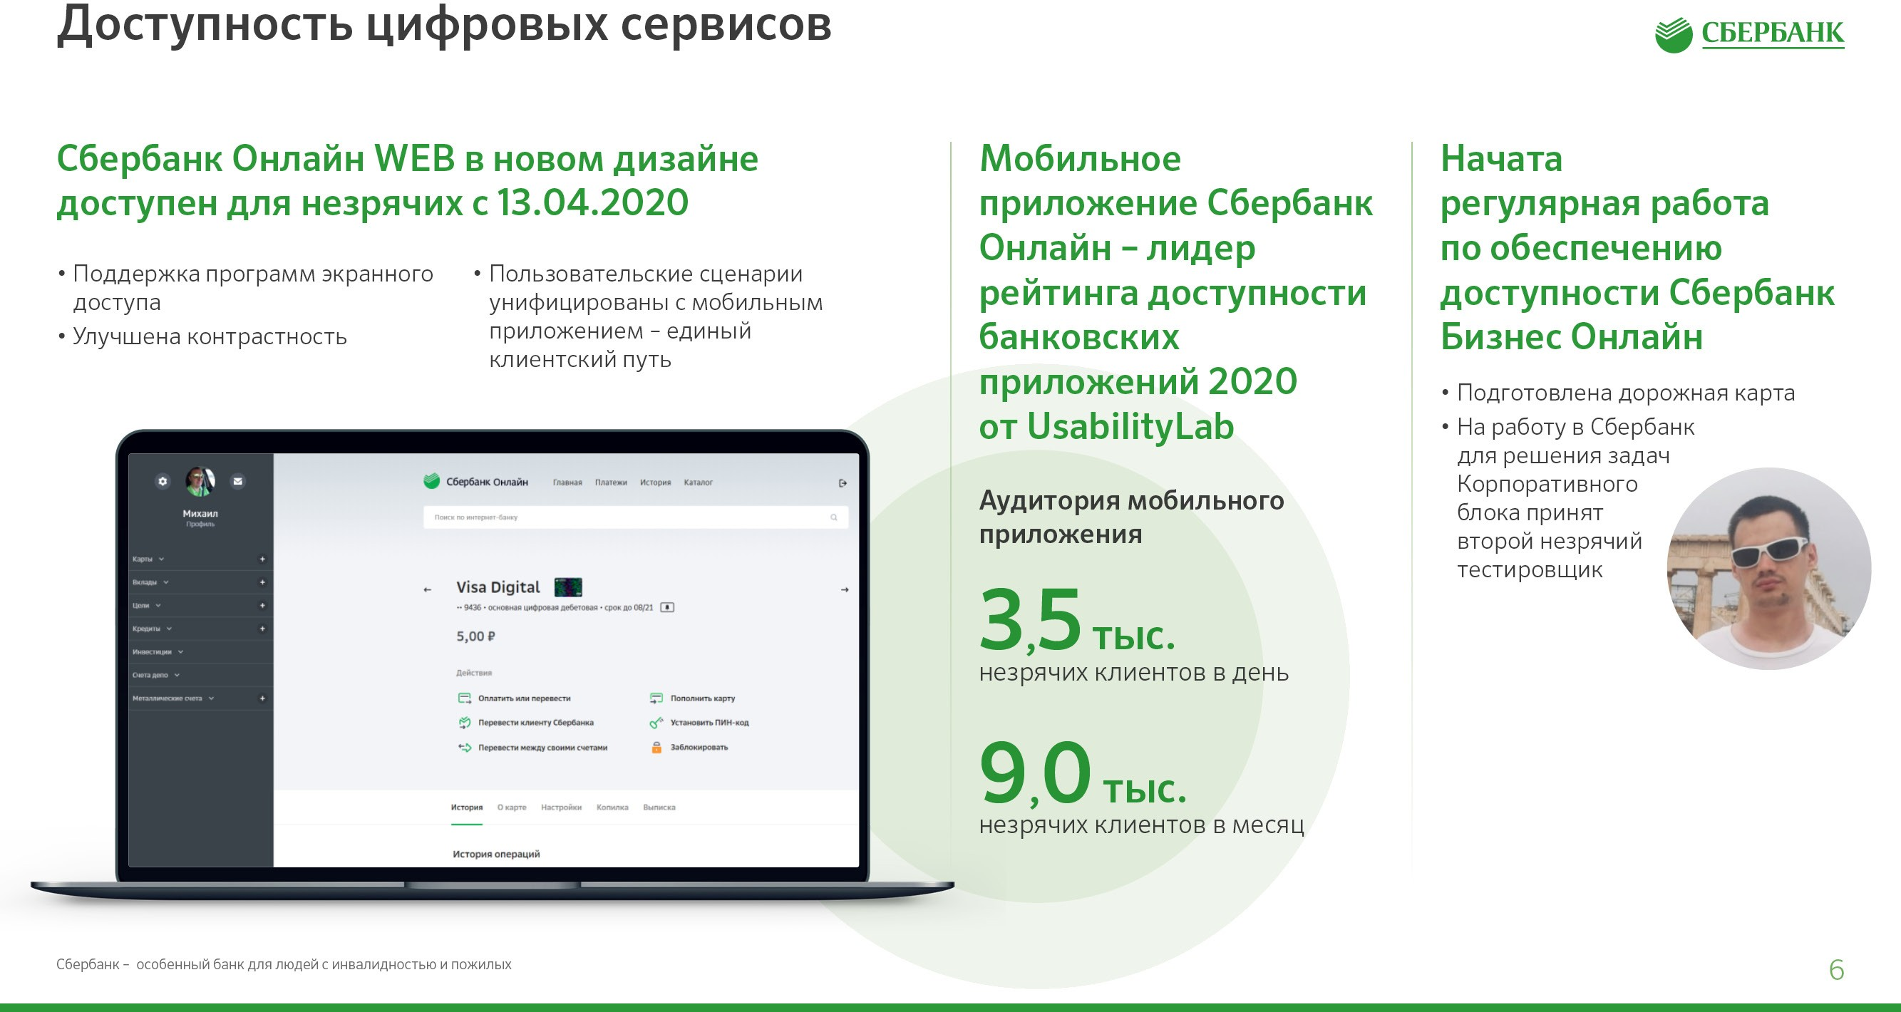
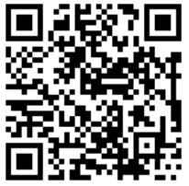
Цифровая доступность для незрячих
Мобильное приложение СберБанк Онлайн – лидер рейтинга доступности банковских приложений 2020 от USABILITYLAB
Узнать больше
о СберБанк Онлайн
для незрячих
Поддержка программ экранного доступа
Улучшенная контрастность
Пользовательские сценарии мобильного приложения и веб-версии унифицированы

Slide 6
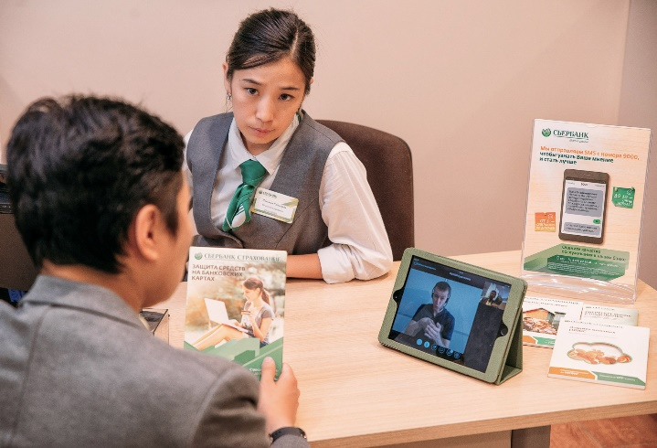
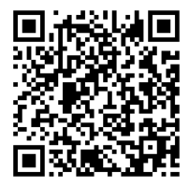
Сурдоперевод в офисах банка
Почти все крупные офисы Сбера могут обслужить клиента с участием сурдопереводчика
Связь с переводчиком сотрудник
может организовать в любой момент
Бесплатно для клиента
Переводчики – сотрудники банка
Узнать больше и
найти офис банка
с услугой сурдоперевода
Notes:
6 тысяч офисов
по данным на 11.2020
Знаете ли вы, что сотрудник офиса в любой момент может организовать для вас видеозвонок с сурдопереводчиком на своем рабочем планшете?
Так, втроем, вы сможете комфортно обсудить все вопросы . Услуга доступна в 6 тысячах офисов Сбербанка. Для клиентов она бесплатна.
Переводчики русского жестового языка – это сотрудники банка. С ними можно безопасно обсуждать любые вопросы, касающиеся ваших финансов. Они хранят банковскую тайну.
Комментарий для подготовки спикера: Тут можно продемонстрировать услугу, если аудитория и ваши технические возможности позволяют.

Slide 7

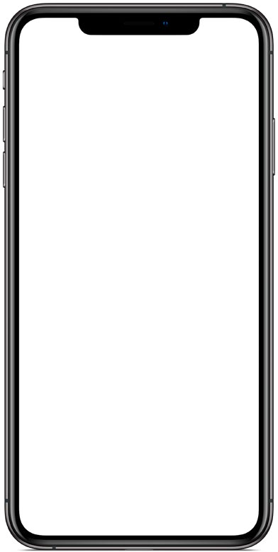
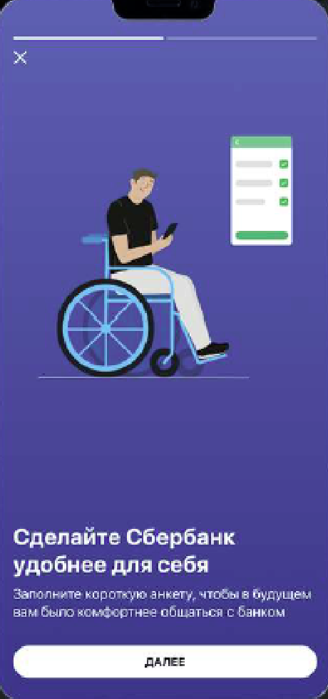
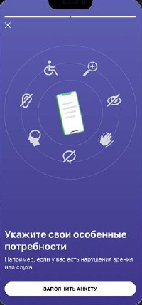
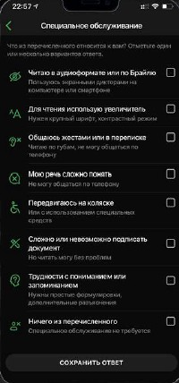
Специальные потребности
Расскажите
о себе
в приложении СберБанк Онлайн
Notes:
Чтобы общение с банком для вас было удобно, Нам важно знать, кому полезен сурдопереводчик в офисе, пандус при входе или банкомат с аудиорежимом.
Пожалуйста, сообщите о своих специальных потребностях

Slide 8
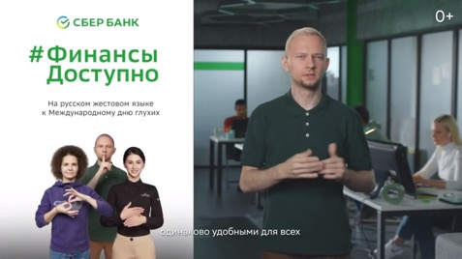
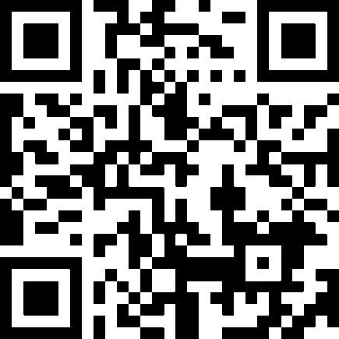
#ФинансыДоступно
ОБУЧАЮЩИЕ РОЛИКИ ДЛЯ ЛЮДЕЙ С НАРУШЕНИЯМИ СЛУХА
Сервисы для людей с нарушениями слуха
СберБанк Онлайн для людей с нарушениями слуха
Безопасность при использовании сервисов банка
Карты, вклады, кредиты, рефинансирование
Финансовое планирование
О хорошем качестве материала говорят просмотры и пересылка друзьям. Мы лично знакомы с Александром и Екатериной (спикерами). Саша перед съемками обращался к нашим экспертам, так что за качество рассказа мы спокойны. Эти ролики - "вечные", такие темы никогда не теряют актуальности.
Геннадий Тихенко, ведущий специалист отдела печати и информации ЦП ВОГ, администратор сайта VOGinfo.ru
Notes:
Этот проект — часть спецпроекта о финансовой грамотности для людей с инвалидностью #ФинансыДоступно
Создан к 29 сентября – Дню глухих. 4, 5 млн чел. – просмотров
Размещен в на сайте Сбера, ВОГ и в соцсетях
5 роликов на жестовом языке о банковских сервисах и финансах, чтобы помочь людям с нарушением слуха безопасно и эффективно управлять своими деньгами.
Мы сделали это вместе с неслышащими экспертами и сурдопереводчиками Сбера
ПРОМО РОЛИК https://www.youtube.com/watch?v=JLxDy2TFas8
https://www.sberbank.ru/ru/person/specialbank/deafday

Slide 9
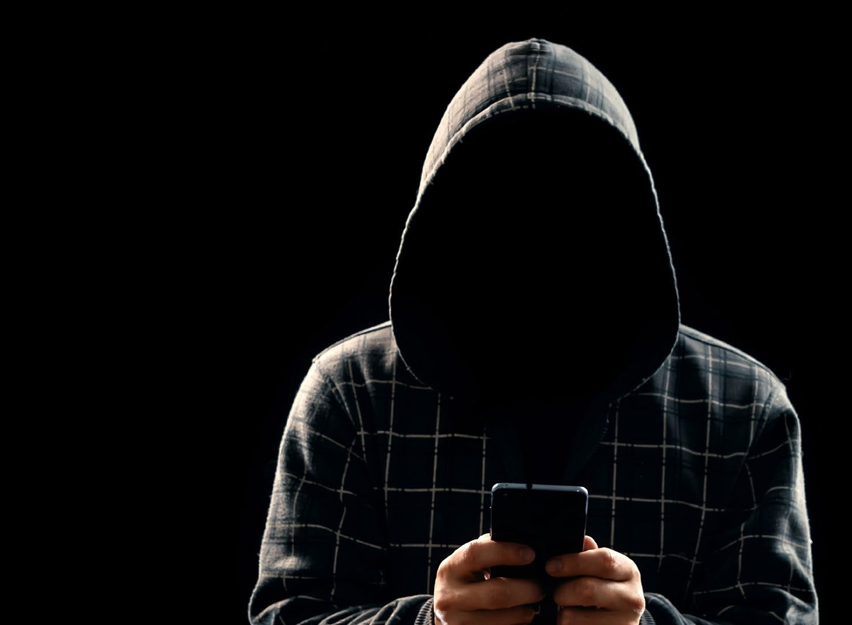

Осторожно, мошенники!

Slide 10
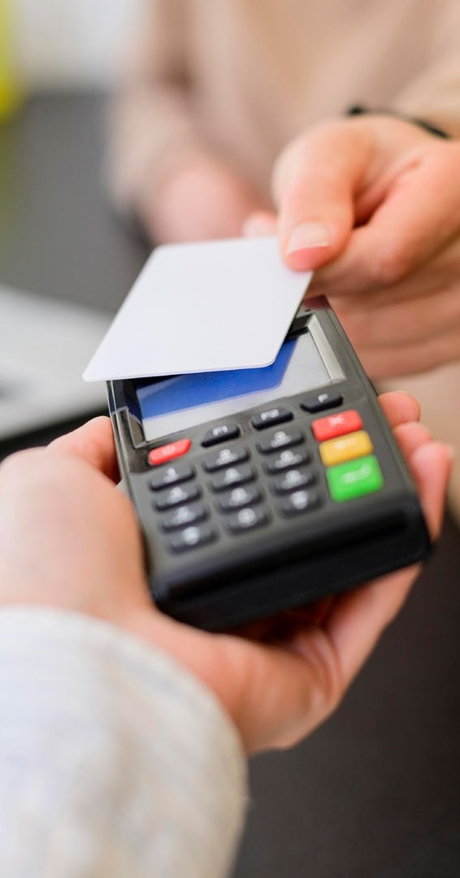
При пользовании банковской картой
Не записывайте пин-код и не храните его рядом с банковской картой
Не передавайте свою банковскую карту никому
Не сообщайте полные данные вашей банковской
карты
Если пин-код сложный, его можно изменить
в мобильном приложении или через банкомат
Выпустите для близких дополнительную карту
Для перевода денежных средств достаточно сообщить номер мобильного телефона,
к которому подключен мобильный банк, или номер карты.

Slide 11
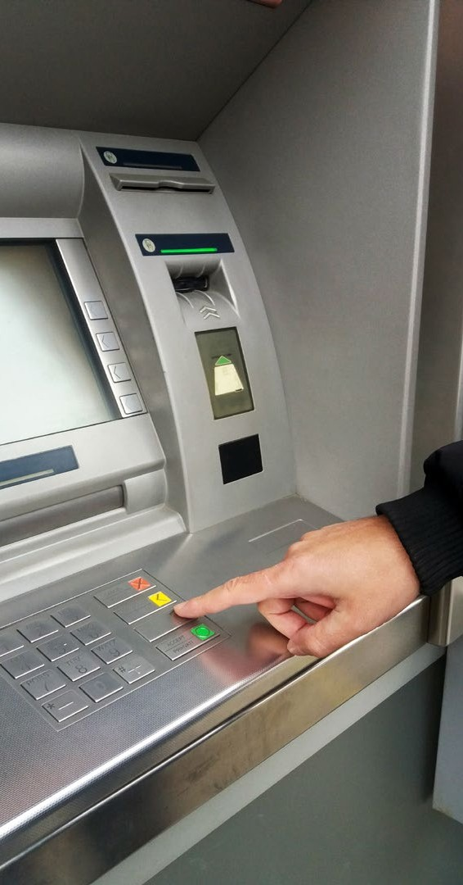
При пользовании банкоматом
Не позволяйте посторонним людям подсмотреть ваш пин-код
Не выкидывайте чеки, выданные банкоматом
Не вставляйте карту, если предыдущий клиент не заверешил операцию
Прикрывайте клавиатуру рукой, когда вводите
пин-код.
Используйте бесконтактный считыватель, если он установлен на банкомате
Будьте внимательны! Если предыдущий клиент не завершил операцию, нажмите на кнопку
«отмена» и только потом проводите свою операцию

Slide 12
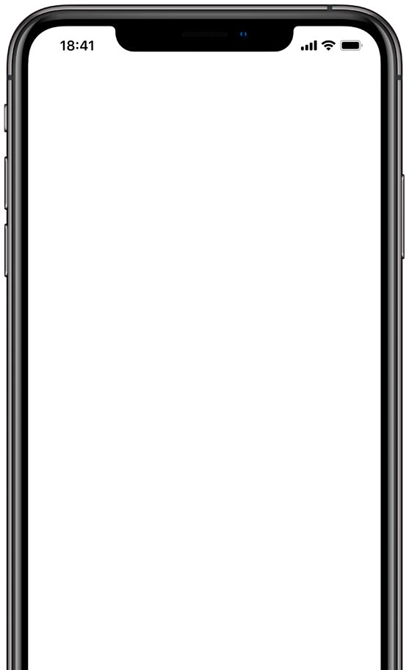

Примеры мошеннических сообщений
Сообщение от незнакомого
адресата
Вместо нулей поставлены две буквы «О»
+7 903 XXX XX XX
9ОО
Сегодня
Сегодня
900: Ваши каты Visa ЗАБЛОКИРОВАНЫ!
Колл Центр: 8905 301 XX
58 Сбербанк
VISA** перевод 200р через Сбербанк Онлайн выполнен. Для отмены операции отправьте
в ответном SMS команду ХХХ ОТМЕНА, где ХХХ –
ваш пароль в Сбербанк Онлайн.
Запрашивают пароль
Указан не номер телефона
банка

Slide 13
Примеры мошеннических сообщений
Необычное сообщение от незнакомого
адресата
+7 903 XXX XX XX
9ОО
Сегодня
Сегодня
Иванова вы получили новое ммс: mmmsgd.ru/?vu от Петр
ECMC 21.01.2017 12:19:32
C вашей карты осуществляется перевод через платежную систему Золотая Корона на сумму 22381 с комиссией 223 р. Если вы не совершали данный перевод, обратитесь в службу финансовой безопасности по номеру:
8 (499) 6ХХ39-38
Короткая ссылка не незнакомый
ресурс

Slide 14





Методы противодействия социальной инженерии
1
Постарайтесь успокоиться и
не принимать решений сразу
2
Помните, работники банка никогда не запрашивают: код безопасности (CVV), логин и пароль от СберБанк Онлайн, код из СМС
3
Не совершайте операции
по просьбе незнакомцев.
Сотрудники банка никогда не просят
перевести деньги на «защищеный» счет
4
Оставьте обращение в личном банковском кабинете или обратитесь в банк

Slide 15
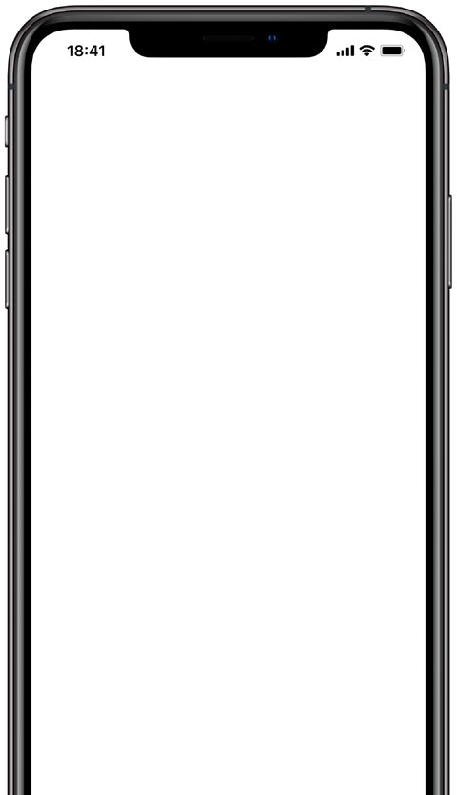
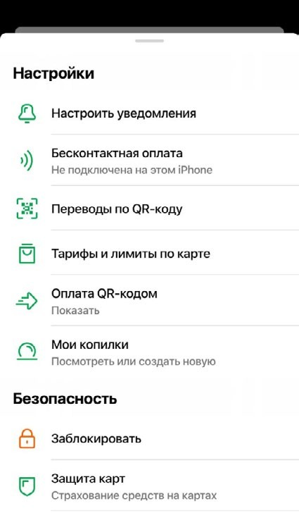

Что делать если карту украли
или данные карты стали известны мошенникам
1
1
Заблокируйте карту через мобильное приложение или через смс-команды.
900
Сегодня
БЛОКИРОВКА _ ХХХХ_1»,
где ХХХХ- это последние
4 цифры карты, а цифра в конце,
причина блокировки. 0 – карта утеряна,
1 – карта украдена, 2 – карта осталась в банкомате,
3 – другая причина.
Проверьте подключение уведомлений об операциях. С его помощью вы сможете отследить операции, которых не совершали.
Нажать на карту и выбрать «Настройки»

Slide 16

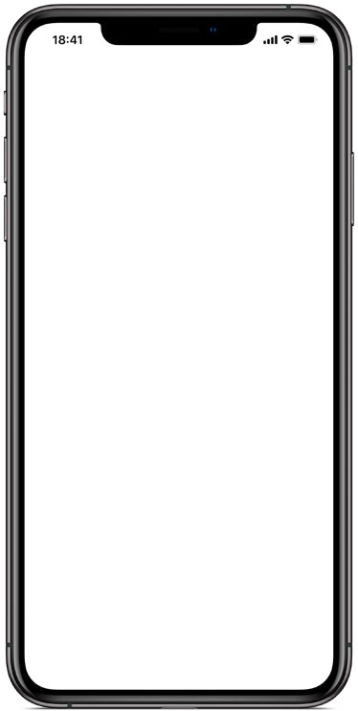
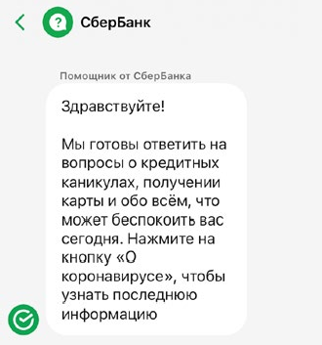

Действия при мошенничестве
2
Сообщите
в банк с помощью мобильного приложения
В приложении СберБанк Онлайн перейдите
в «Профиль», нажмите кнопку
«Связь с банком», а затем
«Чат с банком». Или просто перейдите в раздел «Диалоги» и выберите «Сбербанк»
Операторы отвечают быстро. А диалог с ними выглядит как обмен сообщениями
в мессенджере или смс.
Проверьте подключение уведомлений об операциях. С его помощью вы сможете отследить операции, которых не совершали.
Notes:
Если среди аудитории есть слабослышащие, то можно на словах рассказать о способе звонка в банк с мобильного телефона на 900, звонки по России бесплатные
+7 495 500-55-50
Для звонков из любой точки мира, по тарифам оператора

Slide 17

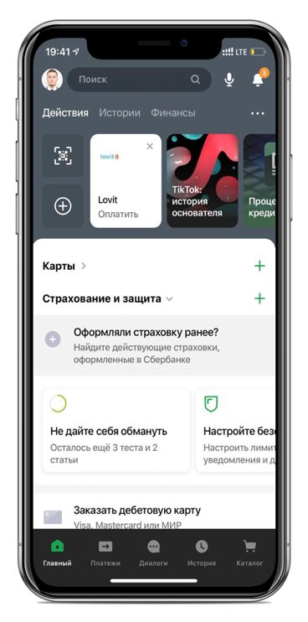
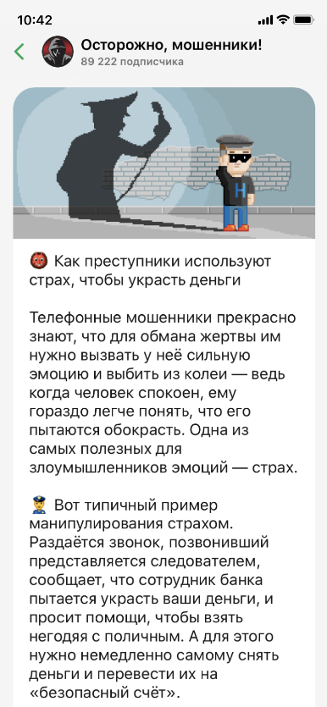
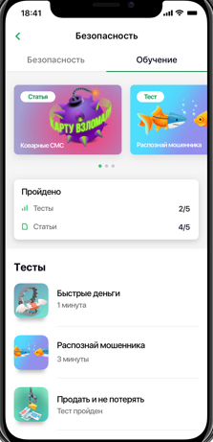
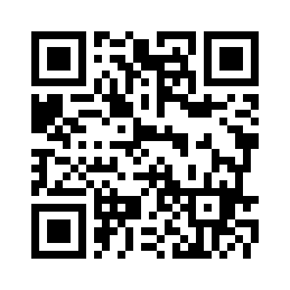
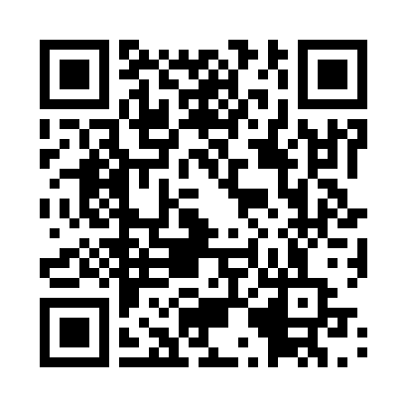
Узнайте больше о схемах мошенничества
и способах защиты в приложении СберБанк Онлайн
Раздел «Не дайте
себя обмануть»
Обучающие
статьи и тесты
на проверку
знаний
Канал «Осторожно, мошенники!»
Самые актуальные мошеннические
схемы и способы
защиты от них
Подписаться
на канал

Slide 18
Спасибо
за внимание!

